Slide 1
第三章 技术创新原理
檀勤良、张充

Slide 2
授课内容
技术创新的概念
技术创新的分类
技术创新的过程模型
技术创新的影响因素
技术创新的经典理论溯源

Slide 3
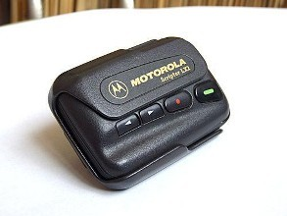
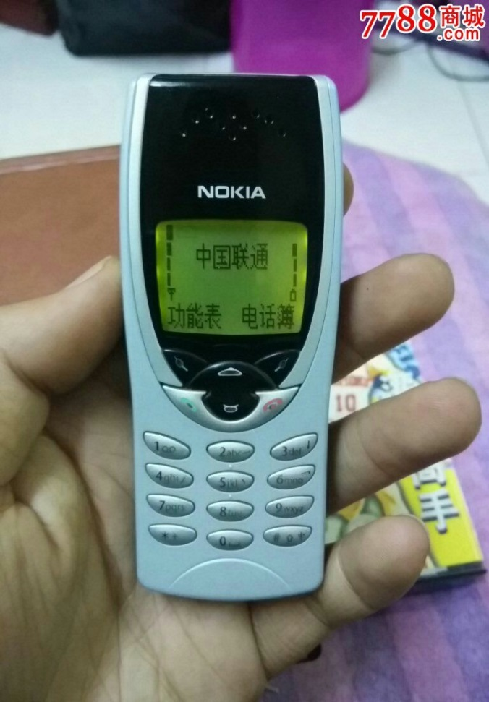
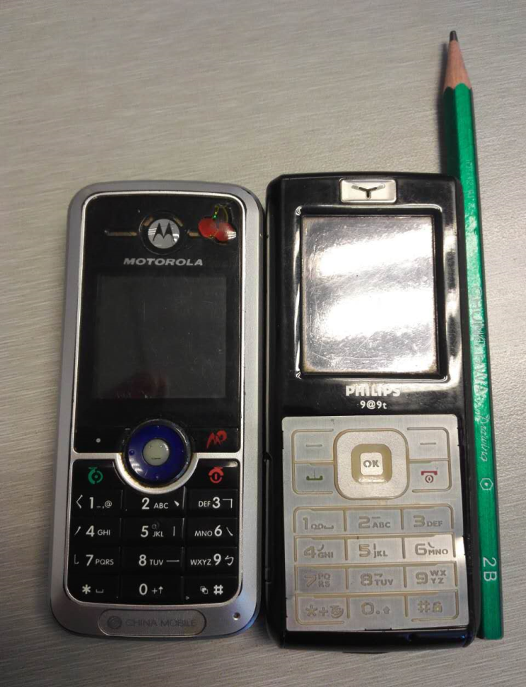
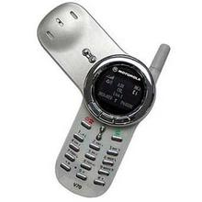
案例：我的手机变迁史

Slide 4
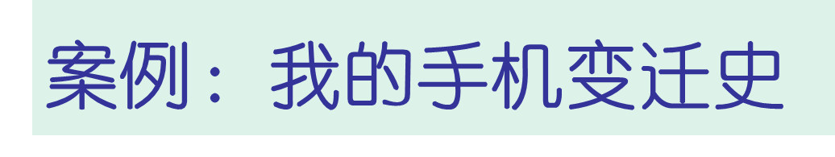
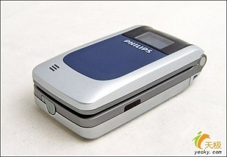
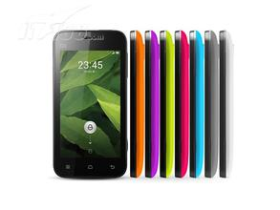
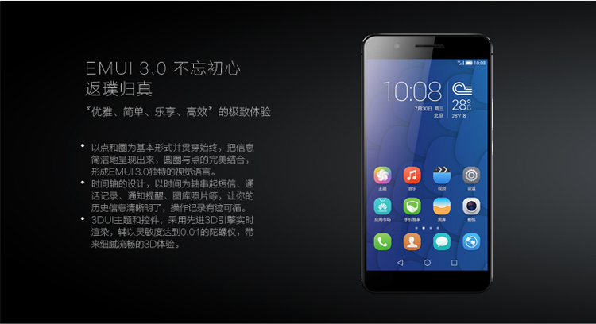
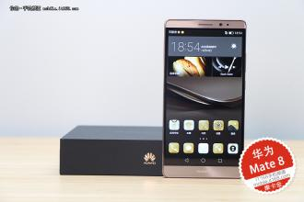

Slide 5
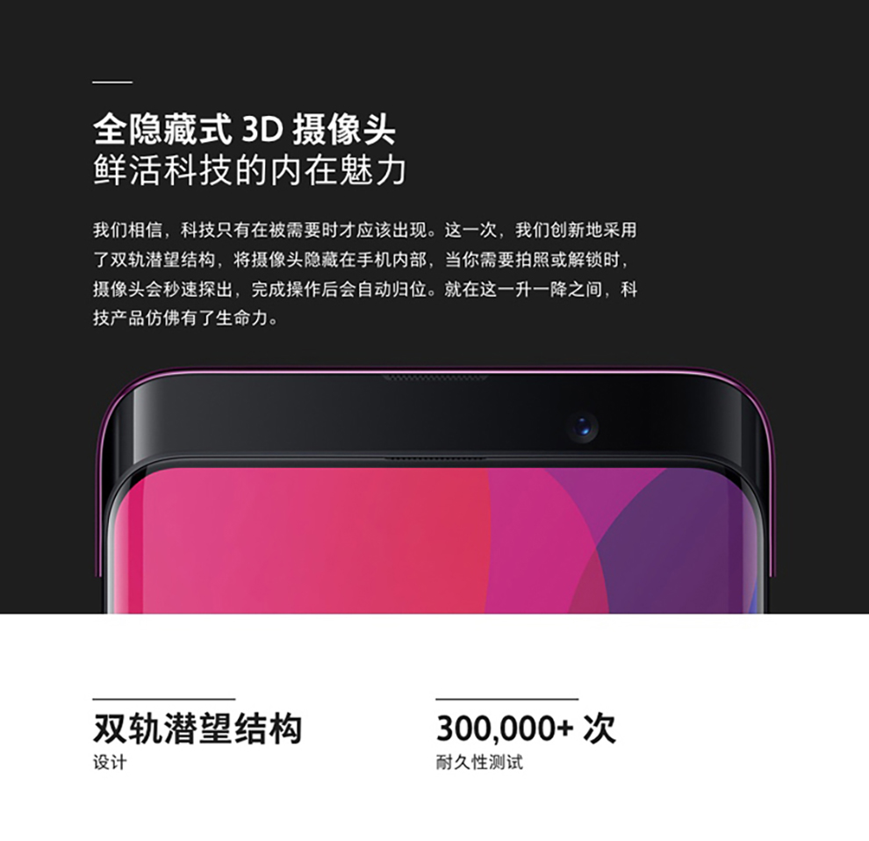
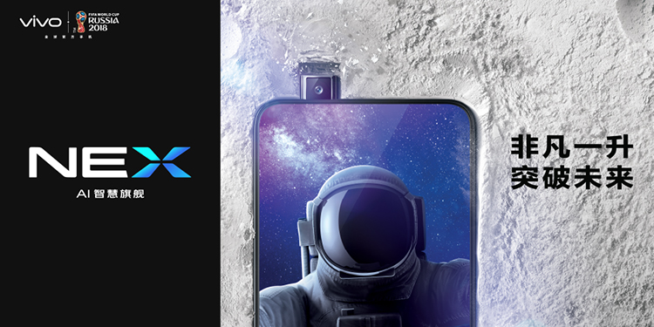
中国手机创新正在加速
VIVO NEX
OPPO FIND X

Slide 6
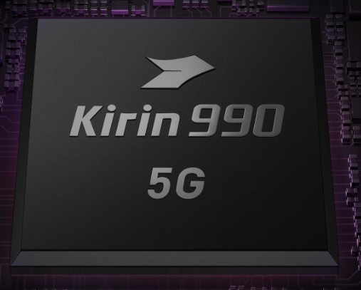
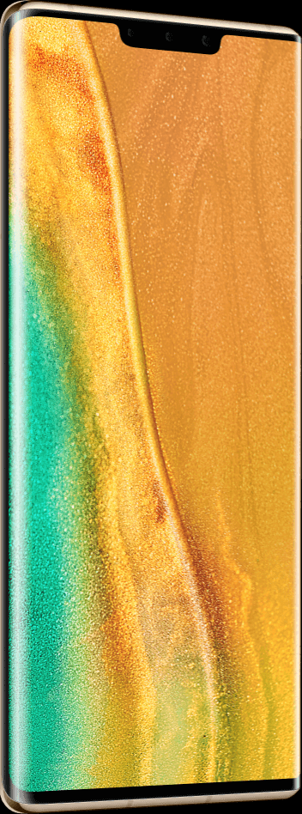
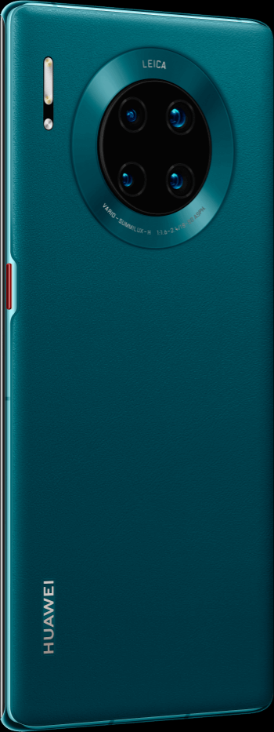
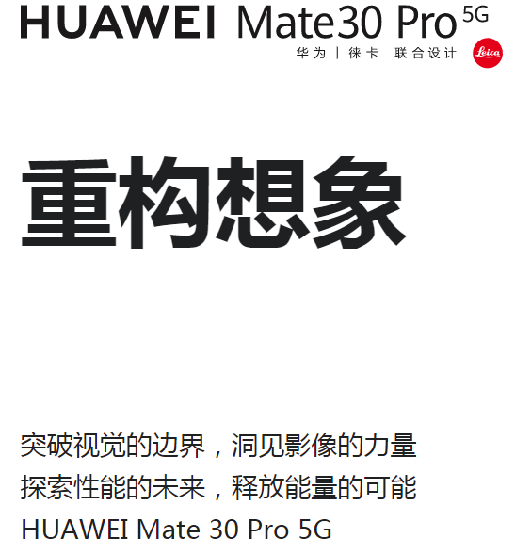
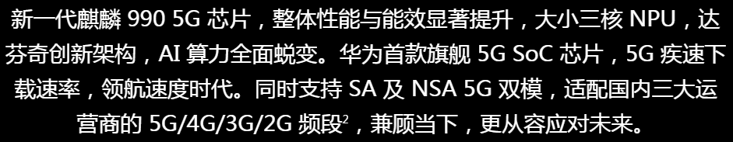
展望5G
5G手机是指使用第五代通信系统的智能手机。相对4G手机，5G手机有更快的网络与通信，低时延，通过网络切片技术，拥有更精准的定位。
5G网络已成功在28千兆赫（GHz）波段下达到了1Gbps，相比之下，当前的第四代长期演进（4G LTE）服务的传输速率仅为75Mbps。

Slide 7
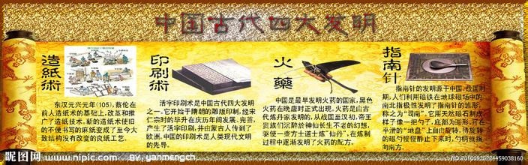
一、技术创新的概念
技术创新：以技术创造和革新为主要表现形式的生产要素新组合。

Slide 8
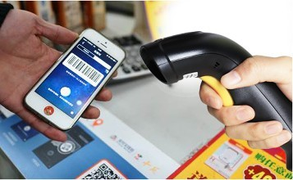
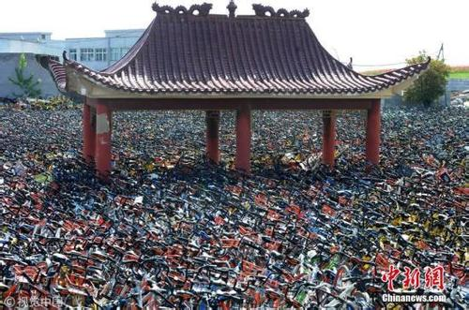
中国新四大发明
高铁
扫码支付
共享单车
网购

Slide 9
二、技术创新的分类
按创新内容分为：产品创新、工艺创新、技术扩散（火药）
希克斯分类：节省劳动的创新、节省资本的创新、中性（Neutral）技术创新（同比例增加资本和劳动的边际产品）
SPRU（英国苏克赛斯大学科学政策研究所）分类：渐进式创新、突破性创新、技术系统的变革、技术—经济范式的变更

Slide 10
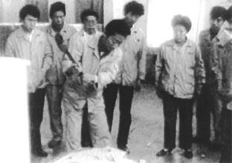
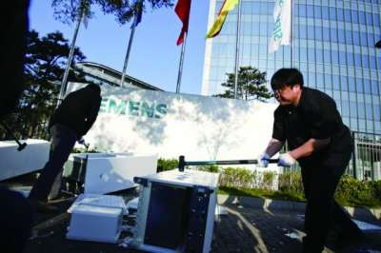
案例：海尔的产品创新
洗地瓜的洗衣机
怒砸冰箱的张瑞敏
帝樽空调横空出世

Slide 11
案例：海尔的产品创新
《2012年度中国空调市场白皮书》的数据显示：2010年国内空调市场销售量同比增长31.45%，销售额同比增长24.13%；2011年，国内重点城市空调器销售量同比增长20.45%，销售额同比增长28.64%；而2012年，国内空调市场销售量同比下滑25.12%，销售额同比下滑19.36%。

Slide 12
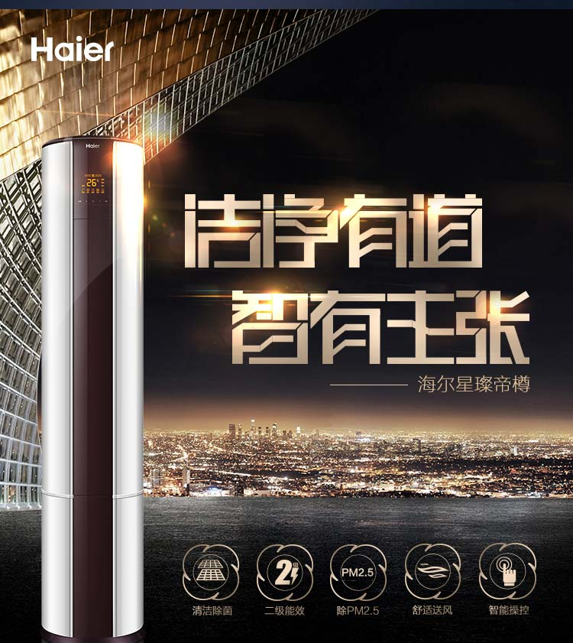
案例：海尔的产品创新
2012年，海尔改变产品研发方式，推出了帝樽空调，售价一般在9000元以上，10万台很快脱销，上市不久卖了10个亿。帝樽空调是第一款圆形柜机，成为行业标杆，引领了行业发展，竞争对手纷纷效仿。

Slide 13
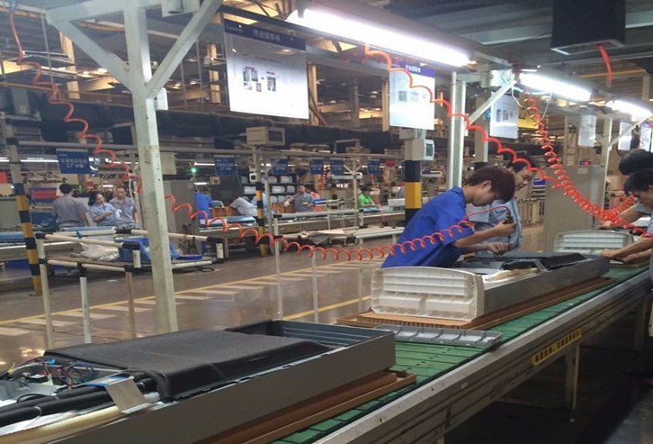
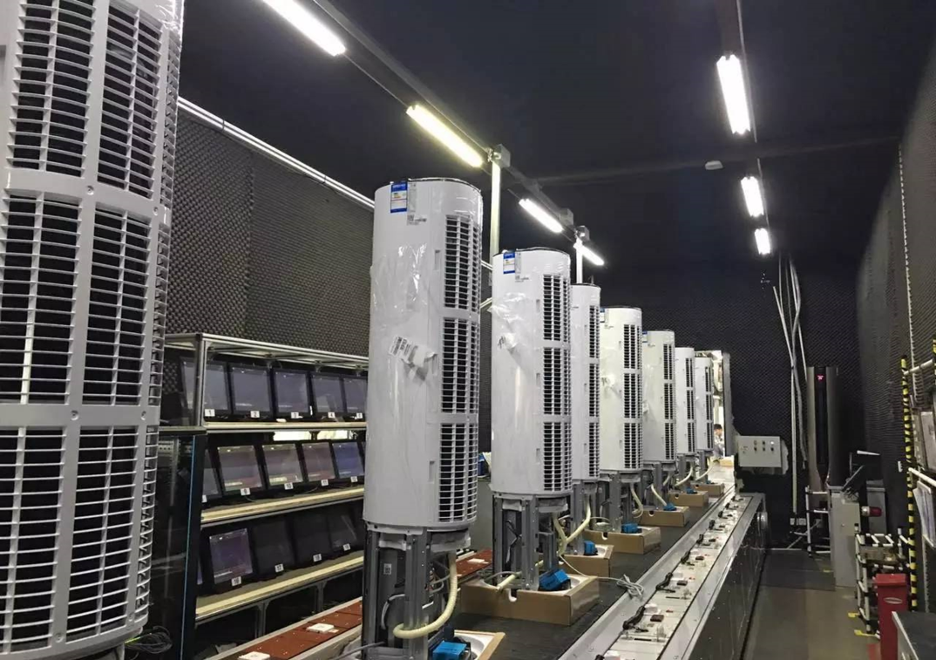
案例：海尔的产品创新
用户体验引领设计
让用户参与产品设计
与供应商共创价值
从躺着生产到站着生产

Slide 14
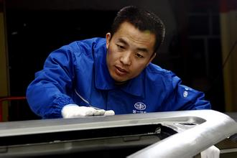
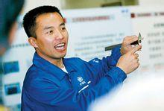
工艺创新：钣金之王王洪军
2002年7月19日，河南郑州的特大雹灾，将一汽集团郑州销售公司刚售出的178辆轿车砸出了许多凹坑，有的“重伤”车辆“伤口”竟然多达20多处。修复这些车需要使用当时最顶尖的德国式不用泥子打底的车身修复工艺，只有“中国钣金王”王洪军会这项技术。仅用18天时间，王洪军带着6个钣金工就让这批受灾轿车修复如初。

Slide 15
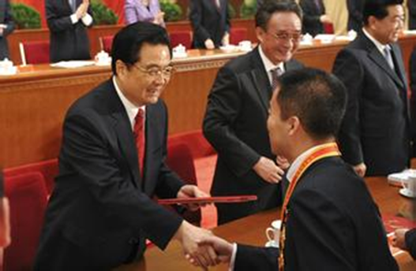
工艺创新：钣金之王王洪军
2006年，一汽集团钣金工王红军创立的“王洪军轿车钣金快速修复法”从1000多个候选项目中脱颖而出，获得国家科学技术进步二等奖，这是我国技术工人第一次获得此类大奖。

Slide 16
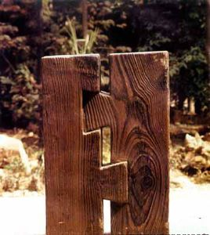
工艺创新：榫卯的艺术
榫卯（sǔn mǎo），是古代中国建筑、家具及其它器械的主要结构方式，是在两个构件上采用凹凸部位相结合的一种连接方式。凸出部分叫榫（或叫榫头）；凹进部分叫卯（或叫榫眼、榫槽）。

Slide 17
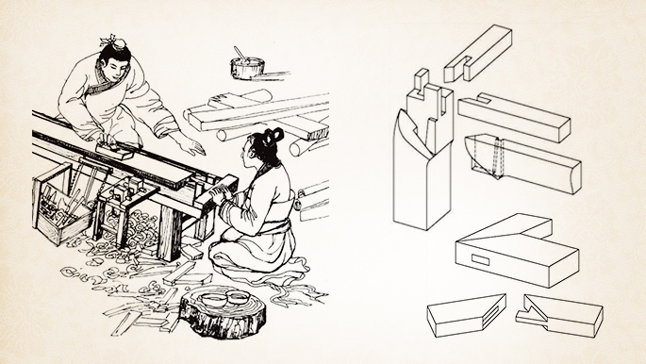
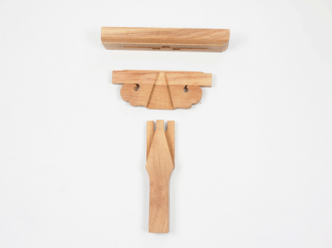
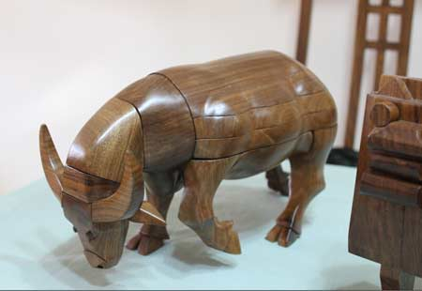
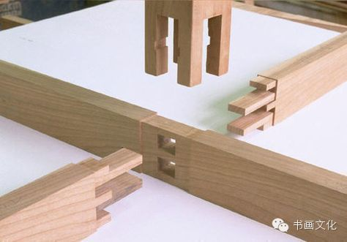
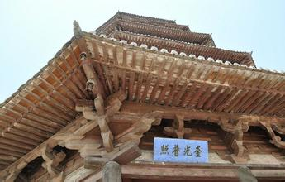

Slide 18
二、技术创新的分类
按创新内容分为：产品创新、工艺创新、技术扩散（火药）
希克斯分类：节省劳动的创新（农业机械）、节省资本的创新（杂交水稻）、中性（Neutral）技术创新（同比例增加资本和劳动的边际产品-无人机）
SPRU（英国苏克赛斯大学科学政策研究所）分类：渐进式创新、突破性创新（人工合成牛胰岛素VS屠呦呦）、技术系统的变革（铁路运输）、技术—经济范式（微电子）的变更

Slide 19
案例：人工合成牛胰岛素
早在1948年，英国生物化学家桑格就选择了一种分子量小，但具有蛋白质全部结构特征的牛胰岛素作为实验的典型材料进行研究。
于1952年搞清了牛胰岛素的G链和P链上所有氨基酸的排列次序以及这两个链的结合方式。
次年，他宣布破译出由17种51个氨基酸组成的两条多肽链牛胰岛素的全部结构。这是人类第一次搞清一种重要蛋白质分子的全部结构。
桑格也因此荣获1958年诺贝尔化学奖。

Slide 20
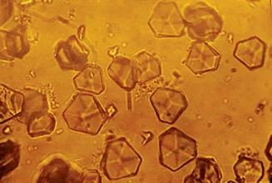
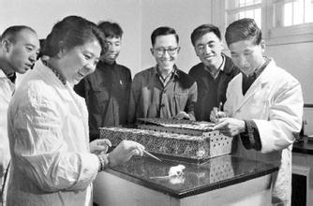
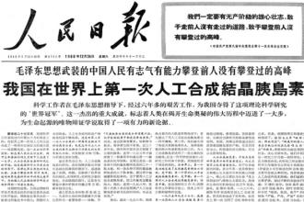
案例：人工合成牛胰岛素
从1958年开始，中科院上海生化所、中科院上海有机化学所、北京大学生物系三个单位联合，以钮经义为首，由龚岳亭、邹承鲁等人共同组成一个协作组，在前人对胰岛素结构和肽链合成方法研究的基础上，开始探索用化学方法合成胰岛素。在1965年9月17日完成了结晶牛胰岛素的全合成。经过严格鉴定，它的结构、生物活力、物理化学性质、结晶形状都和天然的牛胰岛素完全一样。这是世界上第一个人工合成的蛋白质，为人类认识生命、揭开生命奥秘迈出了可喜的一大步。这项成果获1982年中国自然科学一等奖。

Slide 21
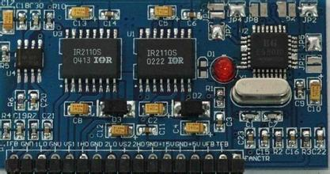
二、技术创新的分类
按创新内容分为：产品创新、工艺创新(手机曲面屏)、技术扩散（火药）
希克斯分类：节省劳动的创新（农业机械）、节省资本的创新（芭比娃娃、金融创新）、中性（Neutral）技术创新
SPRU（英国苏克赛斯大学科学政策研究所）分类：渐进式创新（没有最好，只有更好）、突破性创新（人工合成牛胰岛素VS屠呦呦）、技术系统的变革（铁路运输）、技术—经济范式的变更（信息经济、互联网+）

Slide 22
三、技术创新的过程模型
熊彼特创新模型Ⅰ（企业家创新模型）
有一个发明流，大半处于企业和市场之外，不受市场需求影响
极少数企业家意识到发明的未来潜能，准备承担创新风险——小米
一旦成功实现根本性创新，将打破市场结构的均衡，成功创新者将获得超额利润，并吸引大量模仿者进入
技术创新过程是黑箱，技术是外生变量

Slide 23
三、技术创新的过程模型
熊彼特创新模型Ⅱ
技术来自于企业内部的创新部门——乔布斯、盖茨
成功的技术创新是企业获取超额利润，企业壮大，并形成暂时的垄断地位——苹果、三星
大量模仿者的加入削弱了垄断者的地位——华为、小米

Slide 24
三、技术创新的过程模型
技术创新过程的传统线性模型（技术供给论）
老布什《科学：无尽的前沿》（1945）
基础研究是一个国家发展的基石，可以导致大量的技术发明和新产品，进而造福经济和国防
支持基础研究可以获得无穷的创新，支持经济可持续增长
前提是科技可以无障碍被企业利用，因此需要支持大学和研究机构，支持产学研合作

Slide 25
三、技术创新的过程模型
希克斯技术创新过程模型
要素稀缺的诱致型技术创新——机器替代人工、计算机替代人脑
技术创新主要是为了替代稀缺的要素
发明只有两种：一种是引致（induced）发明；一种是自主（autonomous）发明（派朋的压力锅）

Slide 26
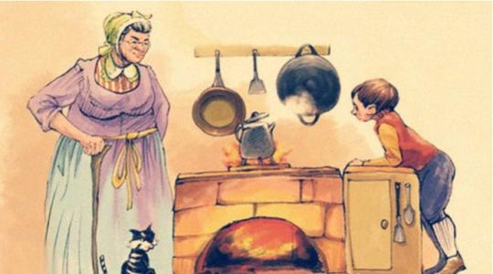
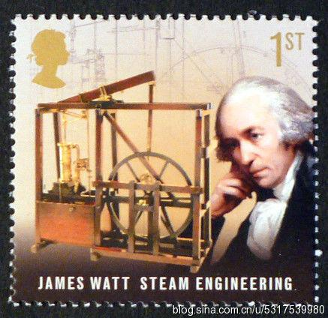
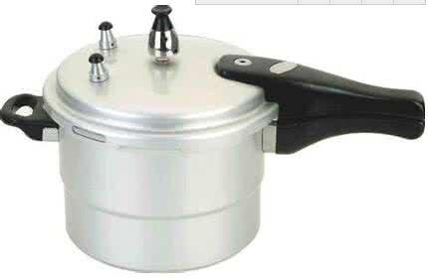
在17世纪末叶，年轻的法国人派朋在伦敦研究蒸汽发动机，他对蒸汽锅炉的研究，引发了他对烹饪用压力锅的发明。他发明的蒸煮锅是圆桶状的，上面有一个能扣紧的盖子和一个自动安全阀。这个安全阀也是派朋的发明。
1679年，派朋为皇家学会做现场表演，用这种锅烹制了一些食品，大建筑师C·雷恩觉得这食物美味可口，建议派朋写一本小册子介绍这锅的用法和特点。
派朋写道：“这种锅能使又老又硬的牛、羊肉变得又嫩又软，并能保护菜和肉的香味和营养。”但直到二次大战期间，这种锅才在需要考虑节约问题的家庭主妇中普及起来。

Slide 27
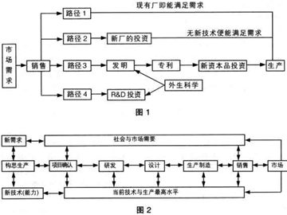
三、技术创新的过程模型
施莫克乐需求引导的技术创新过程模型
专利活动根本上受到市场需求的引导和制约（小米的成功与隐忧）

Slide 28
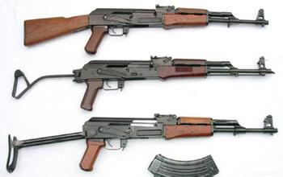
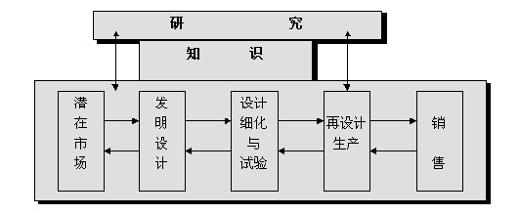
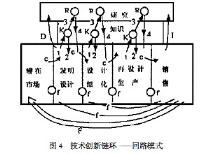
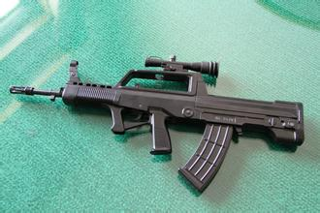
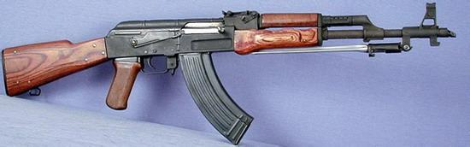
克莱因&罗森堡（1986）
三、技术创新的过程模型

Slide 29
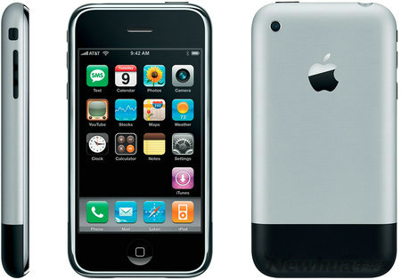
综合案例1：苹果手机的蜕变
初代iPhone于2007年正式发布，它带有标志性的“Home”按键、金属后壳，它的3.5英寸电容式触摸屏为现代化智能手机奠定了基础。

Slide 30
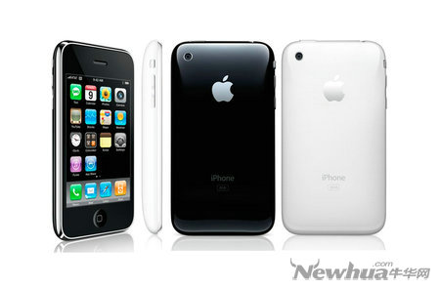
与初代iPhone一样，iPhone 3G的机身依旧圆润，并且按钮的位置依然保持不变。但是第二代iPhone包含着众多的改变。
首先，iPhone 3G的价格出现下滑，这要归于它所采用的塑料后壳。不过，苹果为iPhone 3G添加了3G连接、GPS、第三方应用程序支持，并且还引入了白色版本的机型。

Slide 31
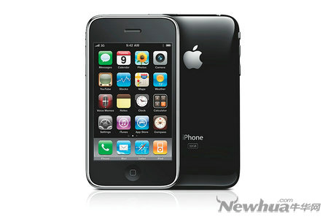
苹果第三代iPhone与第二代iPhone的外观设计几乎相同，它采用相同的塑料后壳，但是其后壳上的“iPhone”以银色字样显示，更为显眼。
就内部配置而言，苹果专注于提高处理器的运行速度，并且后置可拍摄视频的300万像素摄像头。另外，苹果还在iOS 3中引入了语音控制功能以及外界高度期待的剪切、复制和粘贴功能。

Slide 32
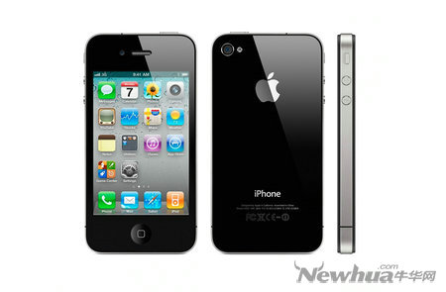
相较于之前版本的iPhone，iPhone 4的外观设计发生了重大的变化，它的机身采用的是不锈钢与玻璃材质，并且棱角分明。
iPhone 4的前端和背壳采用的均是玻璃材质，边框采用的是不锈钢材质，并且棱角分明，与iPhone 3GS圆润的边框有很大的区别。
与此同时，苹果还在iPhone 4中引入了支持FaceTime功能的前置摄像头，视网膜显示屏以及支持闪光灯的500万像素后置摄像头。

Slide 33

就如3G至3GS的升级一样，苹果iPhone 4S的外形设计基本与iPhone 4保持一致。众所周知，iPhone 4引发了臭名昭著的“天线门”事件，苹果在iPhone 4S中对其封装在不锈钢边框下的双天线进行了改进。
另外，苹果还在iPhone 4S中添加了更快的处理器，支持1080p视频录制的800万像素后置摄像头，并且还支持Siri数字助理功能。

Slide 34

在iPhone 5中，苹果采用的是4英寸的显示屏，并且机身创下有史以来最轻、最薄。iPhone 5中还包括一个改进的800万像素摄像头以及HD FaceTime摄像头。
除了智能手机本身的改变之外，苹果还为iPhone 5带来了一个全新的Lightning连接器以及一个重新设计的EarPod耳机。

Slide 35

在发布之前，很多人都期待iPhone 5C会是一款廉价的智能手机，但是事实并非如此。实际上，iPhone 5C就是iPhone 5的塑料版本，并且拥有多彩的外观选择，内部配置与iPhone 5是一模一样的。

Slide 36

一眼望去，iPhone 5S的外观与iPhone 5基本上是一致的，但是它为用户提供了一个金色外观选择。在iPhone 5S中，苹果还重新设计了它的Home按钮，在其下方放置了一个
Touch ID指纹传感器用于解锁设备。

Slide 37

iPhone 6和iPhone 6 Plus最为显著的改进就是其更大的显示屏，iPhone 6采用的是4.7英寸显示屏，而iPhone 6 Plus采用的则是5.5英寸显示屏。
iPhone 6和iPhone 6 Plus均配置视网膜显示屏，并且内置NFC芯片和Touch ID指纹传感器用于Apple Pay移动支付。
iPhone 6和iPhone 6 Plus搭载的是性能更高的A8处理器，并且后置支持光学防抖的800万像素摄像头。

Slide 38

iPhone 7是Apple（苹果公司）第10代手机，北京时间2016年9月8日凌晨1点发布， iPhone 7拥有金色、银色、玫瑰金色、黑色、亮黑色、红色(特别版，后增加)六种颜色。
Home键有了全新的设计，添加了振动反馈。并且支持IP67防溅抗水防尘功能，前/后单摄像头，防抖功能，新增了速度更快的A10 Fusion处理器。
iPhone 7取消了3.5mm耳机接口，推出新耳机Apple AirPods，采用W1芯片，有传感器，电池，都放在小小的耳机中。
iPhone7 Plus的电池容量只有2900mAh，相比iPhone6 Plus上的2915mAh在容量上还小那么一点点，却能建立在更强悍的A10 Fusion处理器上多提供超过一个小时的续航时间,iPhone 7 Plus使用双摄像头。

Slide 39


Slide 40

Iphone xs和Iphone xs max

Slide 41

综合案例2：2018年诺奖趣谈
瑞典皇家科学院10月２日宣布，将2018年诺贝尔物理学奖授予美国科学家阿瑟·阿什金、法国科学家热拉尔·穆鲁以及加拿大科学家唐娜·斯特里克兰（加拿大滑铁卢大学副教授），以表彰他们在激光物理学领域的突破性贡献。
阿什金发明的光镊工具能够“夹”住微小如原子、病毒以及活细胞等物体，这让研究人员实现了科幻小说中的场景——利用激光束操纵和移动物体。
穆鲁和斯特里克兰的科研突破则为实现更短和更强的激光脉冲打下基础。他们发明的啁啾（zhou jiu）脉冲放大技术，已经成为高强度激光的标准，应用于众多领域，例如目前广泛开展的激光视力矫正手术。

Slide 42

2018 年 10 月 1 日,美国免疫学家詹姆斯·艾利森（James P Alison）和日本免疫学家本庶佑（Tasuku Honjo）因为在肿瘤免疫领域做出的贡献，荣获 2018 年诺贝尔生理学或医学奖。
詹姆斯·艾利森（James P。 Allison）是美国著名免疫学家，美国得克萨斯大学M·D·安德森癌症中心免疫学研究平台负责人、免疫学教授。艾利森被认为是分离出T细胞抗原（T-cell antigen）复合物蛋白的第一人，他同时发现，如果可以暂时抑制T细胞表面表达的CTLA-4这一免疫系统“分子刹车”的活性，就能提高免疫系统对肿瘤细胞的攻击性，从而缩小肿瘤的体积。他对T细胞发育和激活，以及及免疫系统“刹车”的卓越研究，
为癌症治疗开创了全新的免疫治疗思路
——释放免疫系统自身的能力来攻击肿瘤。

Slide 43
本庶佑（Tasuku Honjo）日本免疫学家，美国国家科学院外籍院士，日本学士院会员。现任京都大学高等研究院特别教授。
完成学业后，本庶曾在京都大学、东京大学医学部任助手。此一时间，他也兼任了美国卡内基研究所、美国国立卫生研究院的客座研究员，在许多美国研究机关以客座身份活动。1984年开始在京大专职，担任了京都大学基因实验设施的负责人。此后数十年，他又担任过弘前大学教授、京大研究科长、医学部学部长等职。
2005年开始转为京大教授。本庶教授建立了免疫球蛋白类型转换的基本概念框架，他提出了一个解释抗体基因在模式转换中变化的模型。1992年，本庶首先鉴定PD-1为活化T淋巴细胞上的诱导型基因，这一发现为PD-1阻断建立癌症免疫治疗原理做出了重大贡献，曾在2013年被《Science》评为年度十大科学突破之首。

Slide 44
华人科学家、美国耶鲁大学医学院免疫学教授陈列平发现了PD-L1抗体在癌症治疗上的作用并将其推至临床。业内专家评论，陈列平奠定了肿瘤免疫调节分子领域的半壁江山，这样的一个人却与“诺奖”擦肩而过，让本届诺贝尔奖的掌声中夹杂着几分唏嘘。
陈列平——“我们都觉得这次奖发的逻辑混乱：CTLA-4不是艾利森发现的，CTLA-4的抑制作用也不是他发现的, 但艾利森是第一次将CTLA-4联到癌症治疗上，这是他的贡献。相反，本庶佑发现了PD-1, 但机制不是他发现的，肿瘤治疗也没有他什么事。但这两位在宣传鼓动上确实胜我很多，所以我说It proves that promotion of work is more important than the work itself……（对工作的宣传要比工作本身重要很多）”
陈列平同事——众所周知，诺奖只颁给该领域的最早发现者。的确，毋庸置疑，艾利森发现了CTLA-4抗体对癌症的治疗功能，本庶佑发现了PD-1基因，陈列平发现了PD-L1基因。但真正把PD-1/PD-L1抗体引到肿瘤免疫治疗的是陈列平，因此，陈列平应该属于发现PD-1/PD-L1基因及其T细胞抑制功能，以及该途径肿瘤治疗功能的共同获奖人之一。这三点都是陈列平的贡献。

Slide 45

陈列平的研究问题和这个类似，他不是这个靶点的原创发现者，他只是偶然发现这个靶点不错，率先完成了后期的产品研发工作。陈列平做的是转化应用，他的贡献在于独辟蹊径，把这个靶点用在肿瘤治疗上。
其实，这项工作很多人在做，但这项工作风险很大，需要勇气，且运气和经费一个都不能少。一些人为陈列平鸣不平,大抵是不清楚诺贝尔奖的评奖标准，诺贝尔奖几乎永远不会授予做应用转化的人，产业界的人士也不会得到，它只是基础研究的狂欢。

Slide 46

2018年10月8日上午11点45分，诺贝尔经济学奖（Nobel Prize in Economic Sciences）在瑞典皇家科学院揭晓。威廉-诺德豪斯和保罗-罗默获得2018年诺贝尔经济学奖，获奖理由是创新、气候和经济增长的研究。
诺德豪斯为耶鲁大学教授，主要研究领域是气候变化经济学，表明了人类如何忽视不作为所带来的灾难性的高代价。Nordhaus（1994年）提出的DICE（Dynamic Integrated Climate- Economy）就一个最优化模型，用于计算减排措施的成本和收益，以及最优减排额的确定。

Slide 47

保罗-罗默为美国经济学家，斯坦福大学教授。他被认为是经济增长方面的专家并且是诺贝尔经济学奖的有力候选人。罗默在1977年获得芝加哥大学物理学学士学位，并于1983年在该校获得经济学博士学位。他被《时代杂志》选为1997年美国最具影响力的25人之一。
获奖研究：如何获得健康的经济增长

Slide 48
四、技术创新的影响因素
市场结构——某种程度的垄断是技术进步必不可缺的？（麦克拉林，1954）
企业规模——R&D支出与销售收入呈现倒U型关系？
知识积累——《从干中学的经济意义》（The Economic Implications of learning by donging）（Arrow，1962）

Slide 49



综合案例1：中国高铁横空出世
1.中国CRH2高铁
2.台湾THSR高铁
3.韩国KTX高铁
4.日本新干线
5.西班牙AVE
6.英国“欧洲之星”
7.法国TGV
8.日本MLX01
9.德国TR-07
10.日本MLU001
高铁——“新建设计开行250公里/小时（含预留）及以上动车组列车，初期运营速度不小于200公里/小时的客运专线铁路铁路。”

Slide 50
综合案例：中国高铁横空出世
运营里程最长——2014年，贵阳至广州、沪昆高铁杭州至南昌段和长沙至怀化段、兰新等一批高铁新线相继开通。截至2015年底，我国高铁里程达到1.9万公里，超过世界高铁营业里程的一半，是当之无愧的“世界第一”。
运营时速最高——486.1公里，这是喷气飞机低速巡航的速度！2010年12月3日，在京沪高铁枣庄至蚌埠试验段，CRH380AL新一代高速动车组创造了时速486.1公里的世界铁路运营第一速。
轮轨试验时速最高——2011年12月，由中国南车研制的更高速度试验列车落成，设计速度500公里，在高速列车国家工程实验室中创造了605公里的最高轮轨试验速度。

Slide 51
世界等级最高的高铁——京沪高铁，2011年6月，京沪高铁建成投产，这是世界上一次建成线路最长、标准最高的高速铁路。它贯穿北京、天津、河北、山东、安徽、江苏、上海7省市，连接环渤海和长三角两大经济区，全长1318公里。2014年7月1日，在开通运营三周年之际，京沪高铁对外宣布正式盈利，按营业税口径计算，全年有望实现利润12亿元左右。
世界首条新建高寒高铁——哈大高铁，2012年12月1日，中国首条也是世界第一条新建高寒地区长大高速铁路哈尔滨——大连高铁投入运营。哈大高铁营业里程921公里，设计时速350公里，纵贯辽宁、吉林、黑龙江三省，全线设23个车站。根据最近30年的气象记录，东北三省全年温差达到80℃，是中国最为寒冷、也是温差最大的地区。中国高铁在这样冷的地方经受住了考验。

Slide 52
世界单条运营里程最长高铁——京广高铁，2012年12月26日，全球运营里程最长的京广高铁全线开通运营，全长2298公里，是我国中长期铁路网规划中“四纵四横”高速铁路的重要“一纵”，北起北京，经石家庄、郑州、武汉、长沙等地，南至广州，全线设计时速350公里，初期运营时速300公里。仅京郑段2030年前对全社会经济的拉动作用就将达到2758.44亿元。
世界上一次性建成里程最长的高铁——兰新高铁，2014年12月26日，世界上一次性建成通车里程最长的兰新高铁全线贯通，全长1776公里。它还享有不少“第一”：一是它途经烟墩、百里、三十里及大阪城等四大风区，同时沿线有塔克拉玛干、古尔班通固特等几处沙漠，是首条穿越沙漠大风区的高铁；二是横穿我国海拔最低的吐鲁番盆地和海拔最高的祁连山高铁隧道，16.3公里的祁连山隧道中的最高轨面海拔为3607.4米，被誉为“世界高铁第一高隧”。

Slide 53
综合案例：中国高铁横空出世
2004年8月，前铁道部正式对京哈、京沪等干线提速车辆招标，德国西门子、法国阿尔斯通、日本川崎重工和加拿大庞巴迪4家高铁巨头都来竞标。
第一轮竞标，西门子对所谓原型车要价3.5亿人民币，技术转让费3.9亿欧元。——第一轮出局，股价暴跌，谈判团队解散
川崎重工向中国南车提供了“疾风”号新干线技术

Slide 54
投标企业必须是“在中华人民共和国境内合法注册的，具备铁路动车组制造能力，并获得拥有成熟的时速200公里铁路动车组设计和制造技术的国外合作方技术支持的中国制造企业(含中外合资企业)”。
规定了三个原则，第一关键技术必须转让，第二价格必须最低，第三必须使用中国品牌。
指定了两家企业能够技术引进，一家是南车集团的四方机车车辆股份有限公司，一家是北车的长春客车股份有限公司，这被称为“战略买家”。
7月28日，投标的最后截止日期，南车四方与日本大联合六家公司结成了联合体，投出了自己的标书；长客与阿尔斯通结成了联合体，也顺利投出了自己的标书；庞巴迪以自己与南车四方成立的合资公司为主体也投出了自己的标书；西门子因为在最后时刻没有找到合适的合作伙伴，只能黯然出局。

Slide 55
2005年6月份，铁道部又启动了时速300公里动车组采购项目。这次铁道部没有采取公开招标的方式，而是采取了竞争性谈判的方式进行采购。
北车唐山厂与西门子公司联合拿下了60列时速300公里动车组订单，此时西门子每列原型车的费用已经降到2.5亿人民币，技术转让费降到了8,000万欧元；
南车四方也拿下了60列时速300公里动车组订单，此次招标已经完全以南车四方为主，由铁路局与南车四方直接签合同，川崎重工不再作为联合体的一部分，而只是提供一些技术支持；庞巴迪也四处攻关，它在中国的合资企业四方庞巴迪也顺利拿到了40列动车组订单。

Slide 56

通过两次招标，中国企业在铁道部的统筹下，捏成了一个拳头，成功获得了日本、法国、德国的高铁技术。
西门子拿出来的是基于ICE3开发的Velaro CN平台技术，代表了当时世界动力分散型动车组的最高水平；
阿尔斯通擅长动力集中技术，他拿出来的仅仅是以“潘多利诺”摆式列车和SM3型动车组的结合体，技术并不先进，所以CRH5投入运营的初期，故障率一直居高不下；
日本大联合没有拿出自己最好的动车组技术，只是拿出了缩水版的“疾风号”E2-1000，但是通过与日本企业的合作，中国企业不但获得了一个向上开发的动车组平台，而且也在与日本企业的合作中学到精益制造技术，这让中方企业在此后的发展中受益匪浅。

Slide 57



2011年6月，中国南车计划在美国为CRH380A申请高铁专利，为南车竞标美国高铁项目做准备。
美国知识产权局对中国南车提供的技术条件和设计方案进行3个多月的审查，对900多项专利进行检索后，认定“中国此型高铁拥有完全自主知识产权”

Slide 58

知识积累的过渡产品——中华之星
“中华之星”电动车组（DJJ2型电力动车组）是中国自行设计，拥有自主知识产权的高速电力动车组，是采用交流传动系统、动力集中型电动车组。设计时速为每小时270公里，满座载726名旅客。
2002年11月27日，“中华之星”电动车组冲刺试验在中国第一条铁路快速客运专线秦沈客运专线创造了当时“中国铁路第一速”321.5公里/小时。（该纪录直到CRH2在2008年4月24日于京津客运专线上进行高速测试时才被打破）。

Slide 59
知识积累的过渡产品——中华之星
“中华之星”电动车组研制由国家计委立项，铁道部主持，中国北车和中国南车参加研制。由铁道部组织机车车辆制造工厂、科研院所、高等院校联合攻关共同研制。
“中华之星” 前身是行驶在广深铁路的“蓝箭号” ，跟“蓝箭”电动车组一样，由首尾两辆电动力车以前拉后推的方式牵引，属于动力集中型动车组设计。采用了交直交电力牵引，使用JD128型交流牵引电动机及TEP28WG01型GTO牵引逆变器；计算机网络控制技术、动力再生制动加电控制动的直通式数字制动机等先进技术，体现了中国机车车辆制造技术的最高水平。

Slide 60


中华之星有难以克服的安全问题，试验过程中暴露出了重大安全隐患
但是我们的知识积累已到量变临界点，只要借助外国图纸突破几个关键技术
代表中国高铁最高水平的CRH380A和CRH380B总设计师分别是梁建英和赵明花，两位都是中国自主设计高铁的技术骨干。
赵曾直接主持了“春城号”和“长白山号”动车型号的设计开发，当北车在消化吸收阿尔斯通引进的“5型车”时遇到严重技术困境时，她走马上任，成为技术负责人，最终中国北车的“5型车”（CRH5）顺利出厂。

Slide 61
中国高铁的隐忧：
材料困境。车轮、车轴、轴承等还需要国外进口
部分核心技术仍被国外厂商垄断。制动系统制造商只有德国克诺尔集团一家；大功率电子器件，国际上只有瑞士、日本的公司能够生产；受电弓、变流器、制动设备等主要依靠进口（电器部分占高铁报价的30%，其中核心元器件占到电器报价的50%）
国际项目管理经验缺乏，低劳动力成本的经验无法复制。（沙特、美国）

Slide 62

综合案例2：华为AI芯片已起航
对AI芯片的产业前景，有机构预测，到2025年，全球AI芯片组市场规模将超过122亿美元；而我国《新一代人工智能发展规划》预计，到2020年，国内智能计算芯片市场规模将达到100亿元。业内人士认为，AI芯片有望率先在手机、
安防和自动驾驶等
领域打开应用空间。

Slide 63

华为麒麟970芯片在国内的首次正式亮相，再次激活了AI芯片的想象空间。业内人士认为，手机领域将因为AI芯片而出现质的变化，可以说，华为、苹果等产业领跑者开启了手机的AI时代。同时，安防和自动驾驶也是被广泛看好的AI应用领域，已有特斯拉、Intel、百度等国内外巨头率先布局。

Slide 64
2017年9月25日，华为在京举行麒麟970芯片媒体沟通会，这是华为9月初在IFA（2017柏林国际消费类电子展览会）发布该款芯片后，首次在国内进行该芯片的宣讲。
作为全球首款人工智能（AI）通信芯片，麒麟970内置NPU（神经网络处理器）实现芯片自主深度学习。采用10nm制程工艺，该芯片集成晶体管数量达55亿颗，是高通骁龙835（31亿颗）的1.77倍、苹果A11（43亿颗）的1.28倍。
内置NPU使麒麟970的处理图像速度比单独CPU（中央处理器）快20倍。华为给出的内部测试数据显示，用于图像识别时，麒麟970每分钟处理的图像可达2005张，这个处理速度远高于三星S8CPU的95张/分钟，也高于iPhone 7 Plus的487张/分钟。

Slide 65
苹果、高通、展讯等手机芯片厂商都敏锐地洞察到了AI的机遇。以苹果为例，其在最新的A11处理器中采用了AI技术，其中，苹果独立设计的首款三核GPU（图形处理器）速度比iPhone 7采用的GPU速度快了30%。
在业内人士看来，手机领域将因为AI而出现质的变化，苹果和华为则开启了手机的人工智能时代。“这是大的趋势，接下来在中高端机型上，大家都会采用AI芯片。”传音控股预研总监郭辉奇在接受记者采访时表示。郭辉奇进一步解释，不仅是苹果、华为，其实小米、VIVO等在近期发布的旗舰机型中均已采用AI引擎。

Slide 66
汽车AI芯片充满想象空间
随着计算能力和通信能力的大幅提升，自动驾驶已成为被广泛看好的AI应用领域，而“芯片+算法”是其关键点。
近日，格罗方德（Global foundries）首席执行官Sanjay Jha透露，特斯拉正与美国超威半导体公司（AMD）联合开发人工智能芯片。
目前，特斯拉的AI芯片已进入测试阶段。在自动驾驶领域，英伟达也是特斯拉的合作伙伴。正是凭借AI芯片，英伟达股价已从2016年初的约30美元，上涨到180美元左右。

Slide 67
自动驾驶领域的AI应用尚需大概五年才能成熟。“目前能进入实际应用的只有一些小范围产品，如ADAS（高级驾驶辅助系统）等。而五到十年内，自动驾驶市场规模可能会突破千亿美元。”
此前，斯坦福大学人工智能实验室主任李飞飞表示，未来五到十年，人工智能在无人驾驶、工业机器人及AR/VR等行业的应用会得到大规模提高。
A股公司中，中科创达通过并购积极拓展智能车载系统业务。此外，在智能硬件领域，公司已形成面向无人机、VR一体机、机器人、智能相机的“芯片+操作系统+核心算法”的模块化产品，客户遍及行业主流厂商。此外，全志科技通过“芯片+服务”的模式，从源端构建产业生态链，与科大讯飞在车联网、智能音箱等多个领域建立了合作。

Slide 68

安防AI芯片市场有望率先爆发
安防是最被看好、并有望率先爆发的AI应用落地领域，比如人脸检测、区分人形或特征性场景。。有业内人士预计，随着平安城市建设的推进，智能安防很可能快速成长为千亿规模的市场。
（速度与激情5）

Slide 69
圈内人士预测了AI安防产业的规模。“2017-2018年，国内安防高清摄像头的出货量都会在1亿只左右。此前，海思生产的此类高清模组的单价是200元左右；加入AI后，成本容忍度会提高到60至70美元。也就是说，随着安防智能化，至少可带来60亿至70亿美元规模的市场扩容。”
北京君正方面近日表示，面向安防和家用消费类市场的智能视频领域，其T30芯片预计明年可以批量销售。此外，智能家居和消费电子也是AI的重要落地领域。目前，通过与科大讯飞合作，北京君正、全志科技的AI芯片均已应用到京东智能音箱“叮咚”中。

Slide 70
大疆无人机——汪涛
科大讯飞——科大讯飞股份有限公司，成立于1999年，在语音合成、语音识别、口语评测、语言翻译、声纹识别、人脸识别、自然语言处理等智能语音与人工智能核心技术上代表国际先进水平。2008年在深圳证券交易所挂牌上市，股票代码：002230

Slide 71

五、技术创新的经典理论溯源
哈罗德—多马模型（Gn = Sn/Cn=Gw=G）
索洛的技术进步模型
罗默的内生增长理论
（知识和技术是经济增长重要源泉）
推荐阅读：高鸿业、曼昆或罗默的《宏观经济学》中经济增长理论部分

Slide 72
思考题：高铁的“市场换技术”为什么成功了？
谢谢！

